Slide 1
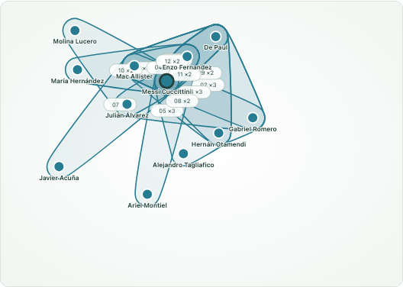
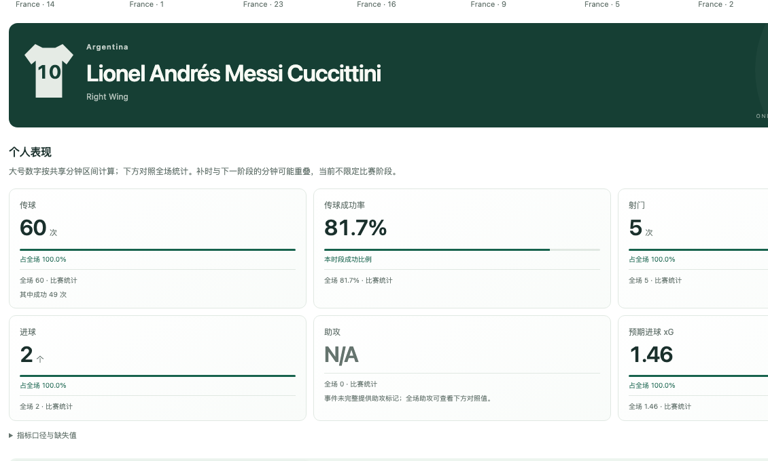
FOOTBALL HYPERGRAPH / MEMBER C
从一位球员进入多人关系
同一个球员选择，让 B 主图和 C 面板同步聚焦。
B 主图 · 关联超边高亮
C 面板 · 球员身份与个人指标
搜索或点击节点，都写入同一球员状态；分析对象仍是三人及以上的完整关系。
StatsBomb Open Data · match 3869685 | Codex 辅助实现、测试与材料整理
C · 1/3
Notes:
约 45 秒。先在 C 搜索或快捷选择 Messi，统一状态 selectedPlayerId 随之改变。B 的主超图会高亮包含他的超边；点击 B 的球员节点也能反向更新 C。右侧是实际运行的个人分析面板，左侧是 B 的真实主图。我们用个人入口进入多人关系，但超边始终保存三人及以上的完整球员集合。截图来自 2022 世界杯决赛 StatsBomb Open Data，比赛 ID 3869685。

Slide 2
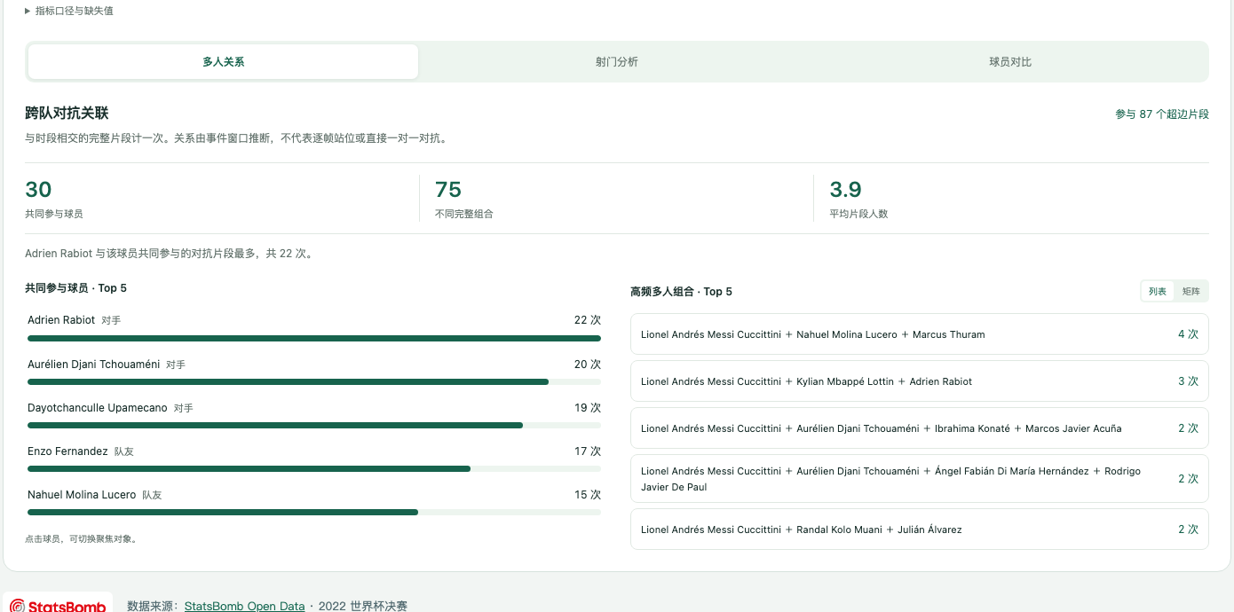
FOOTBALL HYPERGRAPH / MEMBER C
从个人指标走到完整组合
Messi 的对抗视角：统计参与频次，再回到来源证据。
共同参与 Top 5 与高频完整组合
87
条对抗窗口包含 Messi
22
条与 Rabiot 共同出现
窗口可重叠；这不是直接对抗次数。
点击组合可展开时间、事件 ID，并请求 B 高亮同一组原始超边。
StatsBomb Open Data · match 3869685 | Codex 辅助实现、测试与材料整理
C · 2/3
Notes:
约 65 秒。先看左侧两个数：Messi 参与 87 条原始对抗窗口；其中与 Rabiot 同时出现的有 22 条。窗口可能相互重叠，也跨越两队，所以 22 条不能解释为两人直接一对一对抗。右侧是真实页面的 Top 5 共同参与球员和完整组合列表。统计从原始超边计算，每条计一次；完整组合按照全部成员集合分组。点击某个组合后，C 展开时间、超边和来源事件 ID，并向 B 发出精确高亮请求。B 在当前模式、球员和时间范围内校验请求。

Slide 3
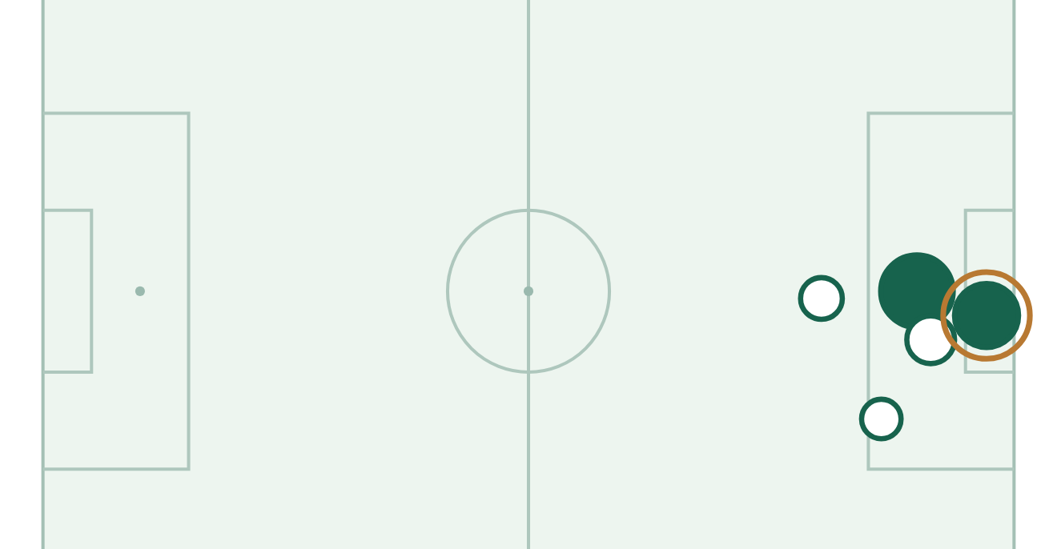
FOOTBALL HYPERGRAPH / MEMBER C
同一时间窗，切换观察角度
个人表现、多人关系和射门事件共用时间与模式筛选。
源时钟
Messi 的射门位置与 xG
80–81′
Mbappé：时段 1 粒进球
全场对照仍显示 3 粒
时间变化后，指标与 B 主图同步更新。
助攻缺失显示 N/A；点球大战排除。
另可在同一时间段对比两名球员，保留各项指标原始单位。
StatsBomb Open Data · match 3869685 | Codex 辅助实现、测试与材料整理
C · 3/3
Notes:
约 55 秒。拖动 D 的时间筛选，C 的个人指标、多人关系以及 B 主图使用同一时间窗口。真实案例中，Mbappé 在源时钟 80 到 81 分钟有 1 粒进球，当前时段显示 1，下方全场对照仍是 3。右侧展示 C 的另一种探索方式：Messi 的真实射门位置、xG 和事件清单；也可以切到同时间段的双人对比。零传球时成功率显示 N/A，缺失的助攻和 xG 不补零，点球大战从普通比赛指标中排除。射门图中的圆点可与清单联动，来源事件可以追溯。

